Slide 1
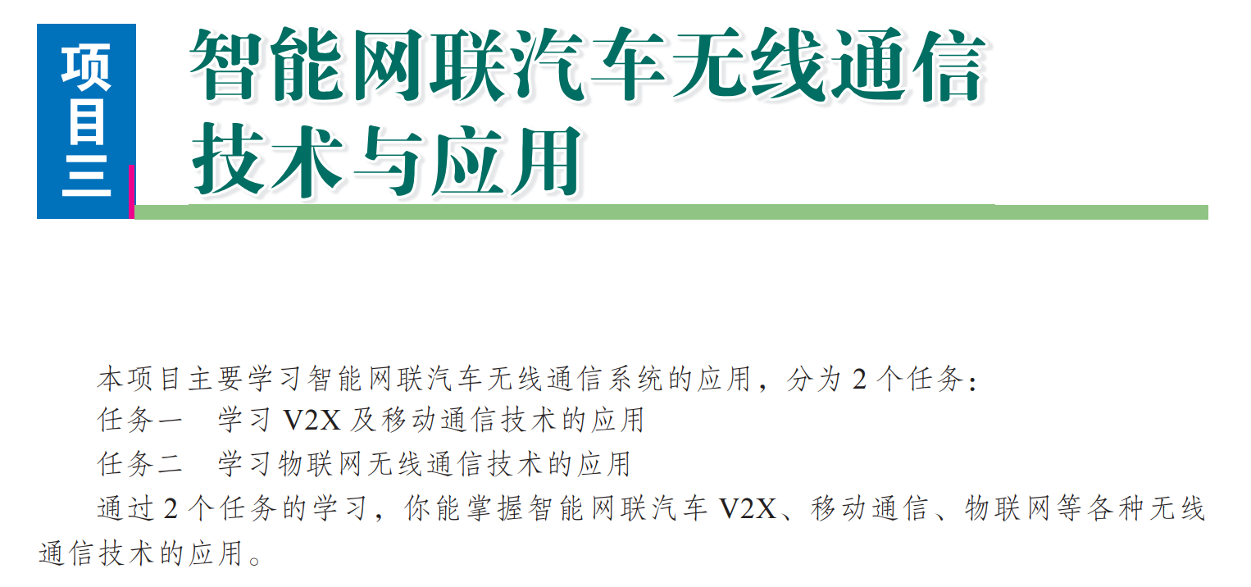

Slide 2
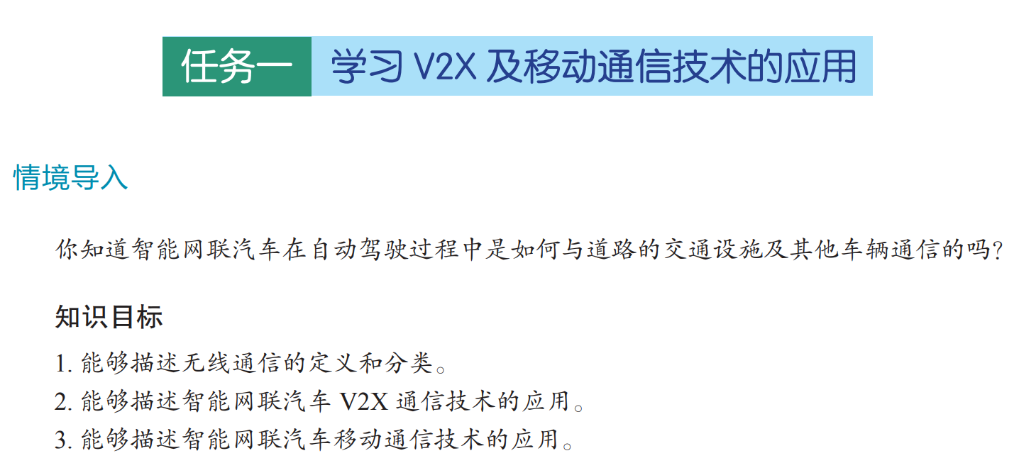

Slide 3
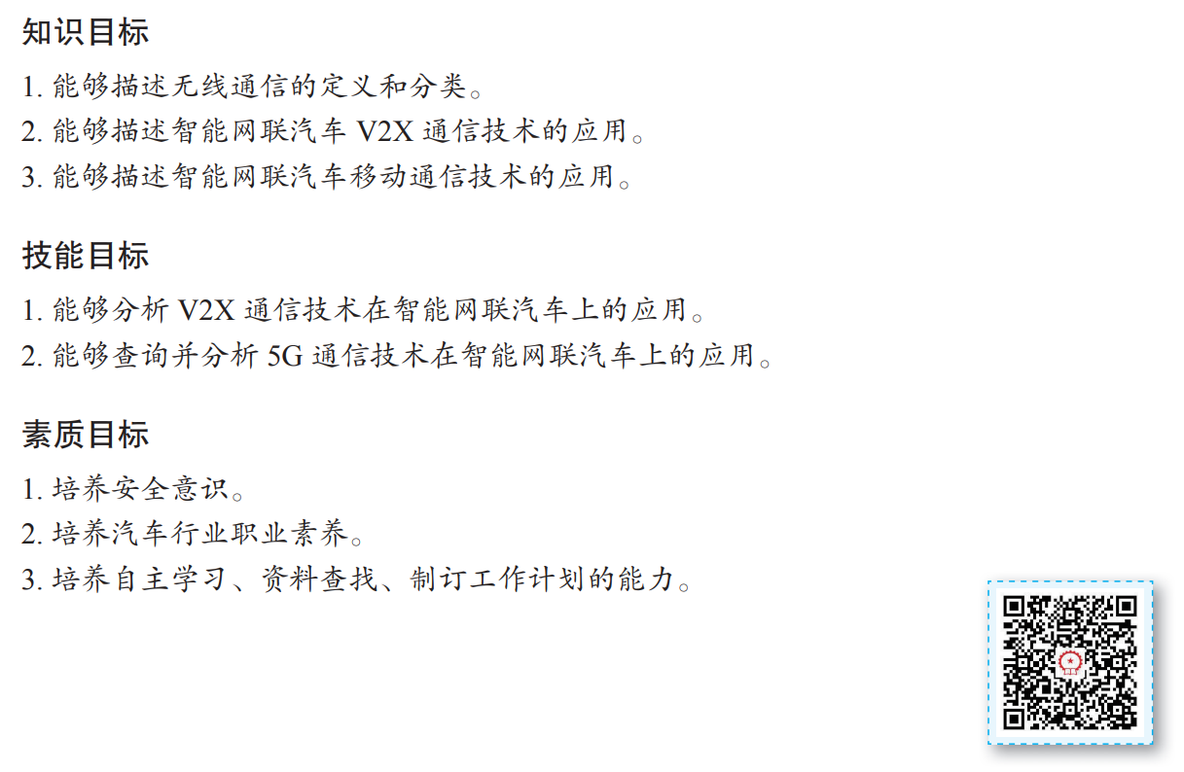

Slide 4
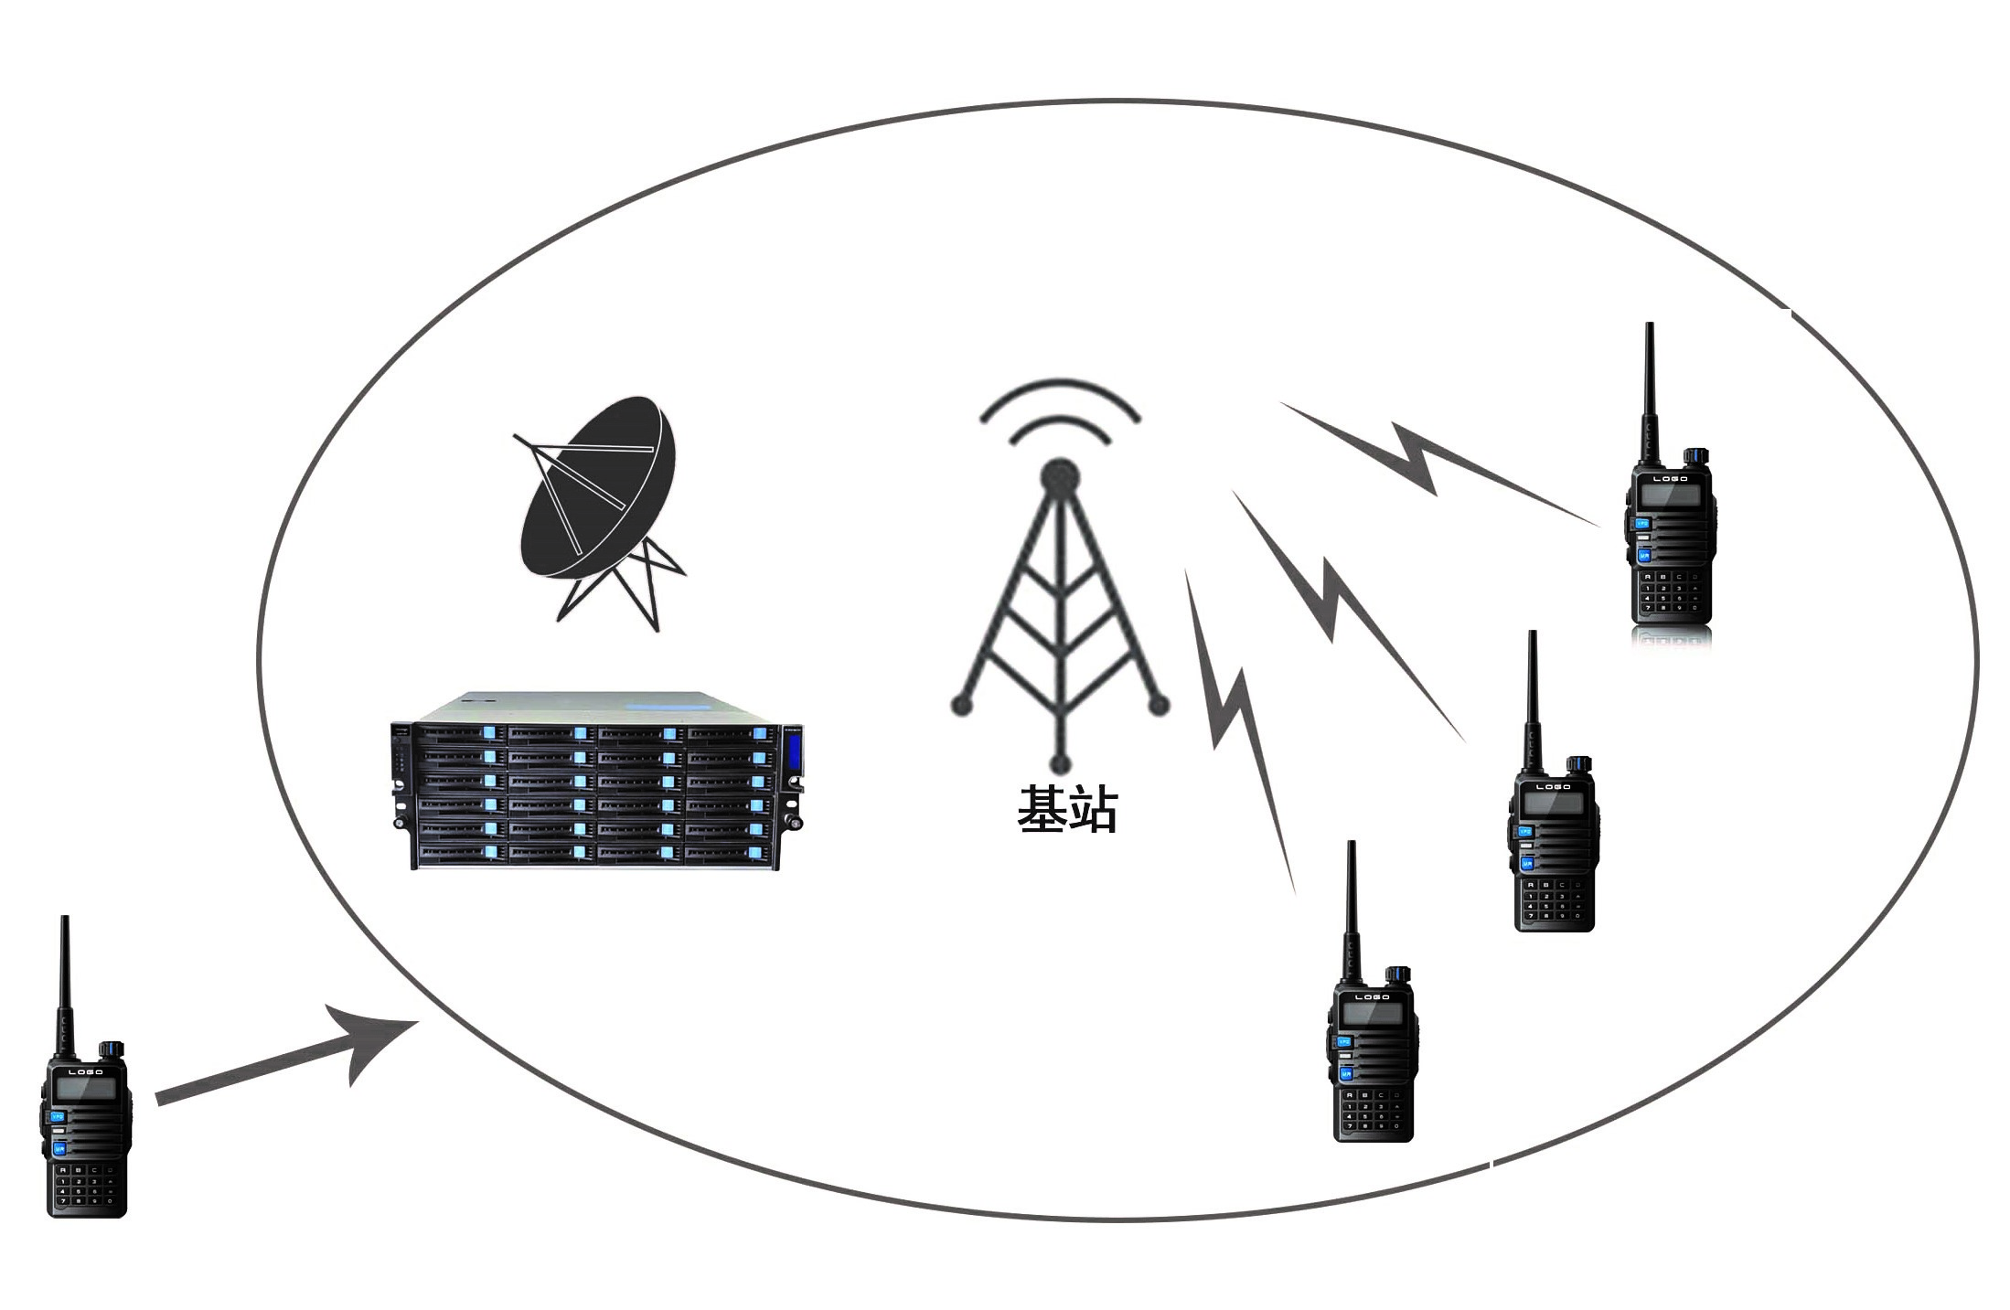
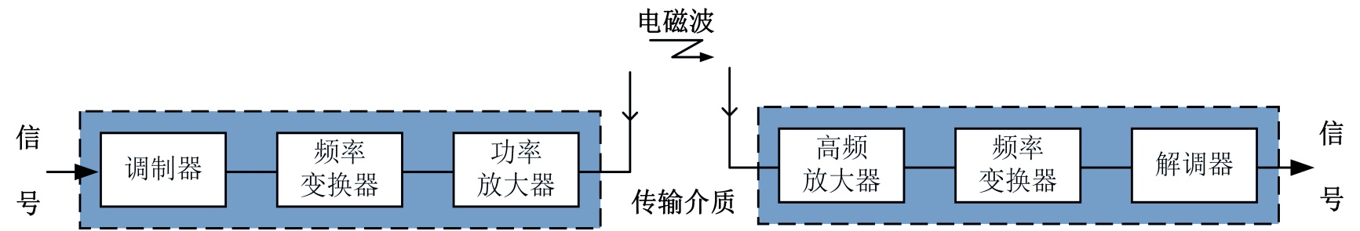
什么是无线通信？无线通信有哪些类型？
1.无线通信和无线通信系统
无线通信就是不用导线、电缆、光纤等有线介质，而是利用电磁波信号在自由空间中传播的特性进行信息交换的一种通信方式。无线通信可以传输数据、图像、音频和视频等。无线通信系统一般由发射设备、传输介质和接收设备组成。

Slide 5
什么是无线通信？无线通信有哪些类型？
2.无线通信的分类
（1）根据传输信号形式分类
根据传输信号形式的不同，无线通信可以分为模拟无线通信和数字无线通信。
1）模拟无线通信。模拟无线通信是将采集的模拟信号直接进行传输。
2）数字无线通信。数字无线通信是将采集的信号转变为数字信号后再进行传输的信号只包括0、1数字。
（2）根据无线终端状态分类
根据无线终端状态的不同，无线通信可以分为固定无线通信和移动无线通信。
1）固定无线通信。固定无线通信是指终端设备是固定的，如固定电话通信。
2）移动无线通信。移动无线通信是指终端设备是移动的，如移动电话通信。

Slide 6
什么是无线通信？无线通信有哪些类型？
2.无线通信的分类
（3）根据电磁波波长分类
根据电磁波波长的不同，无线通信可以分为长波无线通信、中波无线通信、短波无线通信、超短波无线通信、微波无线通信等。
（4）根据传输方式分类
根据信道路径和传输方式的不同，无线通信可以分为红外通信、可见光通信、微波中继通信和卫星通信等。
（5）根据通信距离分类
根据通信距离，无线通信可以分为短距离无线通信和远距离无线通信。

Slide 7
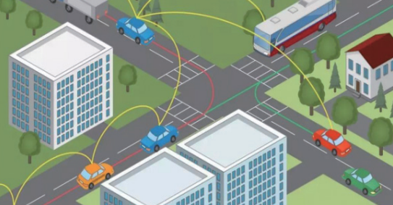
什么是智能网联汽车V2X通信技术？
V2X通信技术有哪些应用？
V2X 是智能网联汽车通信技术的核心，即车辆自身（V）与外界事物（X）进行信息交换。
1.V2V
V2V 是 Vechicle to Vechicle 的英文缩写，即车辆自身（本车）与其他车辆之间的信息交换。
当前本车的行驶速度与附近范围内车辆的行驶速度、当前本车的行驶方向与附近范围内车辆的行驶方向、当前本车的紧急状况与附近范围内车辆的行驶状况进行信息内容的交换。

Slide 8
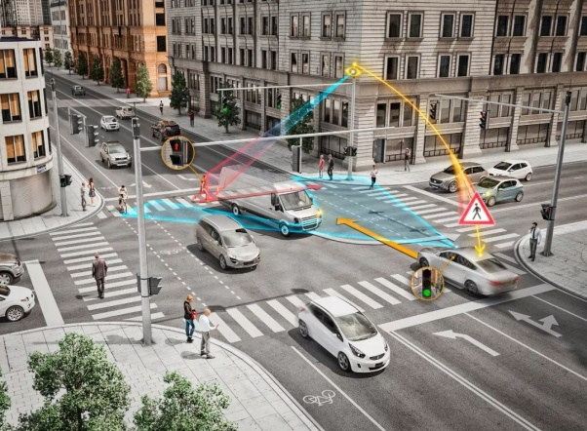
什么是智能网联汽车V2X通信技术？
V2X通信技术有哪些应用？
2.V2I
V2I是Vehicle to Infrastructure的英文缩写，即车辆自身与基础设施之间的信息交换。
基础设施主要包括交通信号灯、公交站台、交通指示牌、立交桥、隧道、停车场等。

Slide 9
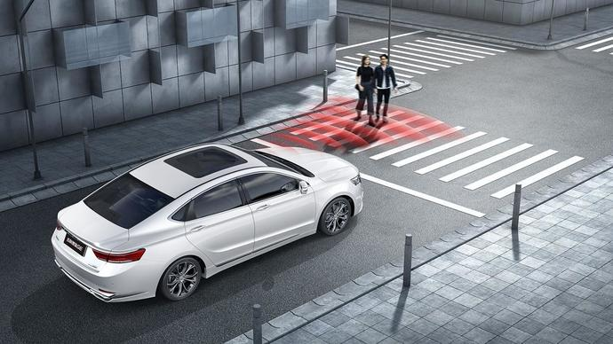
什么是智能网联汽车V2X通信技术？
V2X通信技术有哪些应用？
3.V2P
V2P 是 Vehicle to Pedestrian 的英文缩写，即 车辆自身与外界行人之间的信息交换。
车辆自身与外界行人之间的信息交换内容，主要包括以下几方面：
①车辆自身的行驶速度与行人当前位置进行信息内容的交换。
②车辆自身的行驶方向与行人当前位置进行 信息内容的交换。

Slide 10
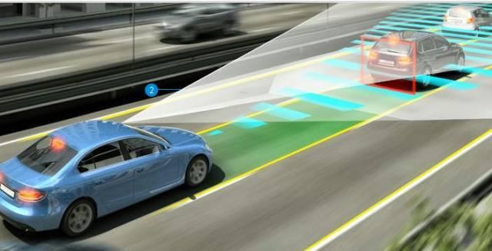
什么是智能网联汽车V2X通信技术？
V2X通信技术有哪些应用？
4.V2R
V2R是Vehicle to Road的英文缩写，即车辆自身与道路之间的信息交换。根据道路的特殊性，V2R又可分为两大类型，一类是车辆自身与城市道路之间的信息交换；另一类是车辆自身与高速道路之间的信息交换。
包括：
①车辆自身的行驶路线与道路当前路况进行信息内容的交换。
②车辆自身的行驶方向与前方道路发生的事故进行信息内容的交换。
③车辆行驶的导航信息与前方道路的路标牌进行信息内容的交换。

Slide 11
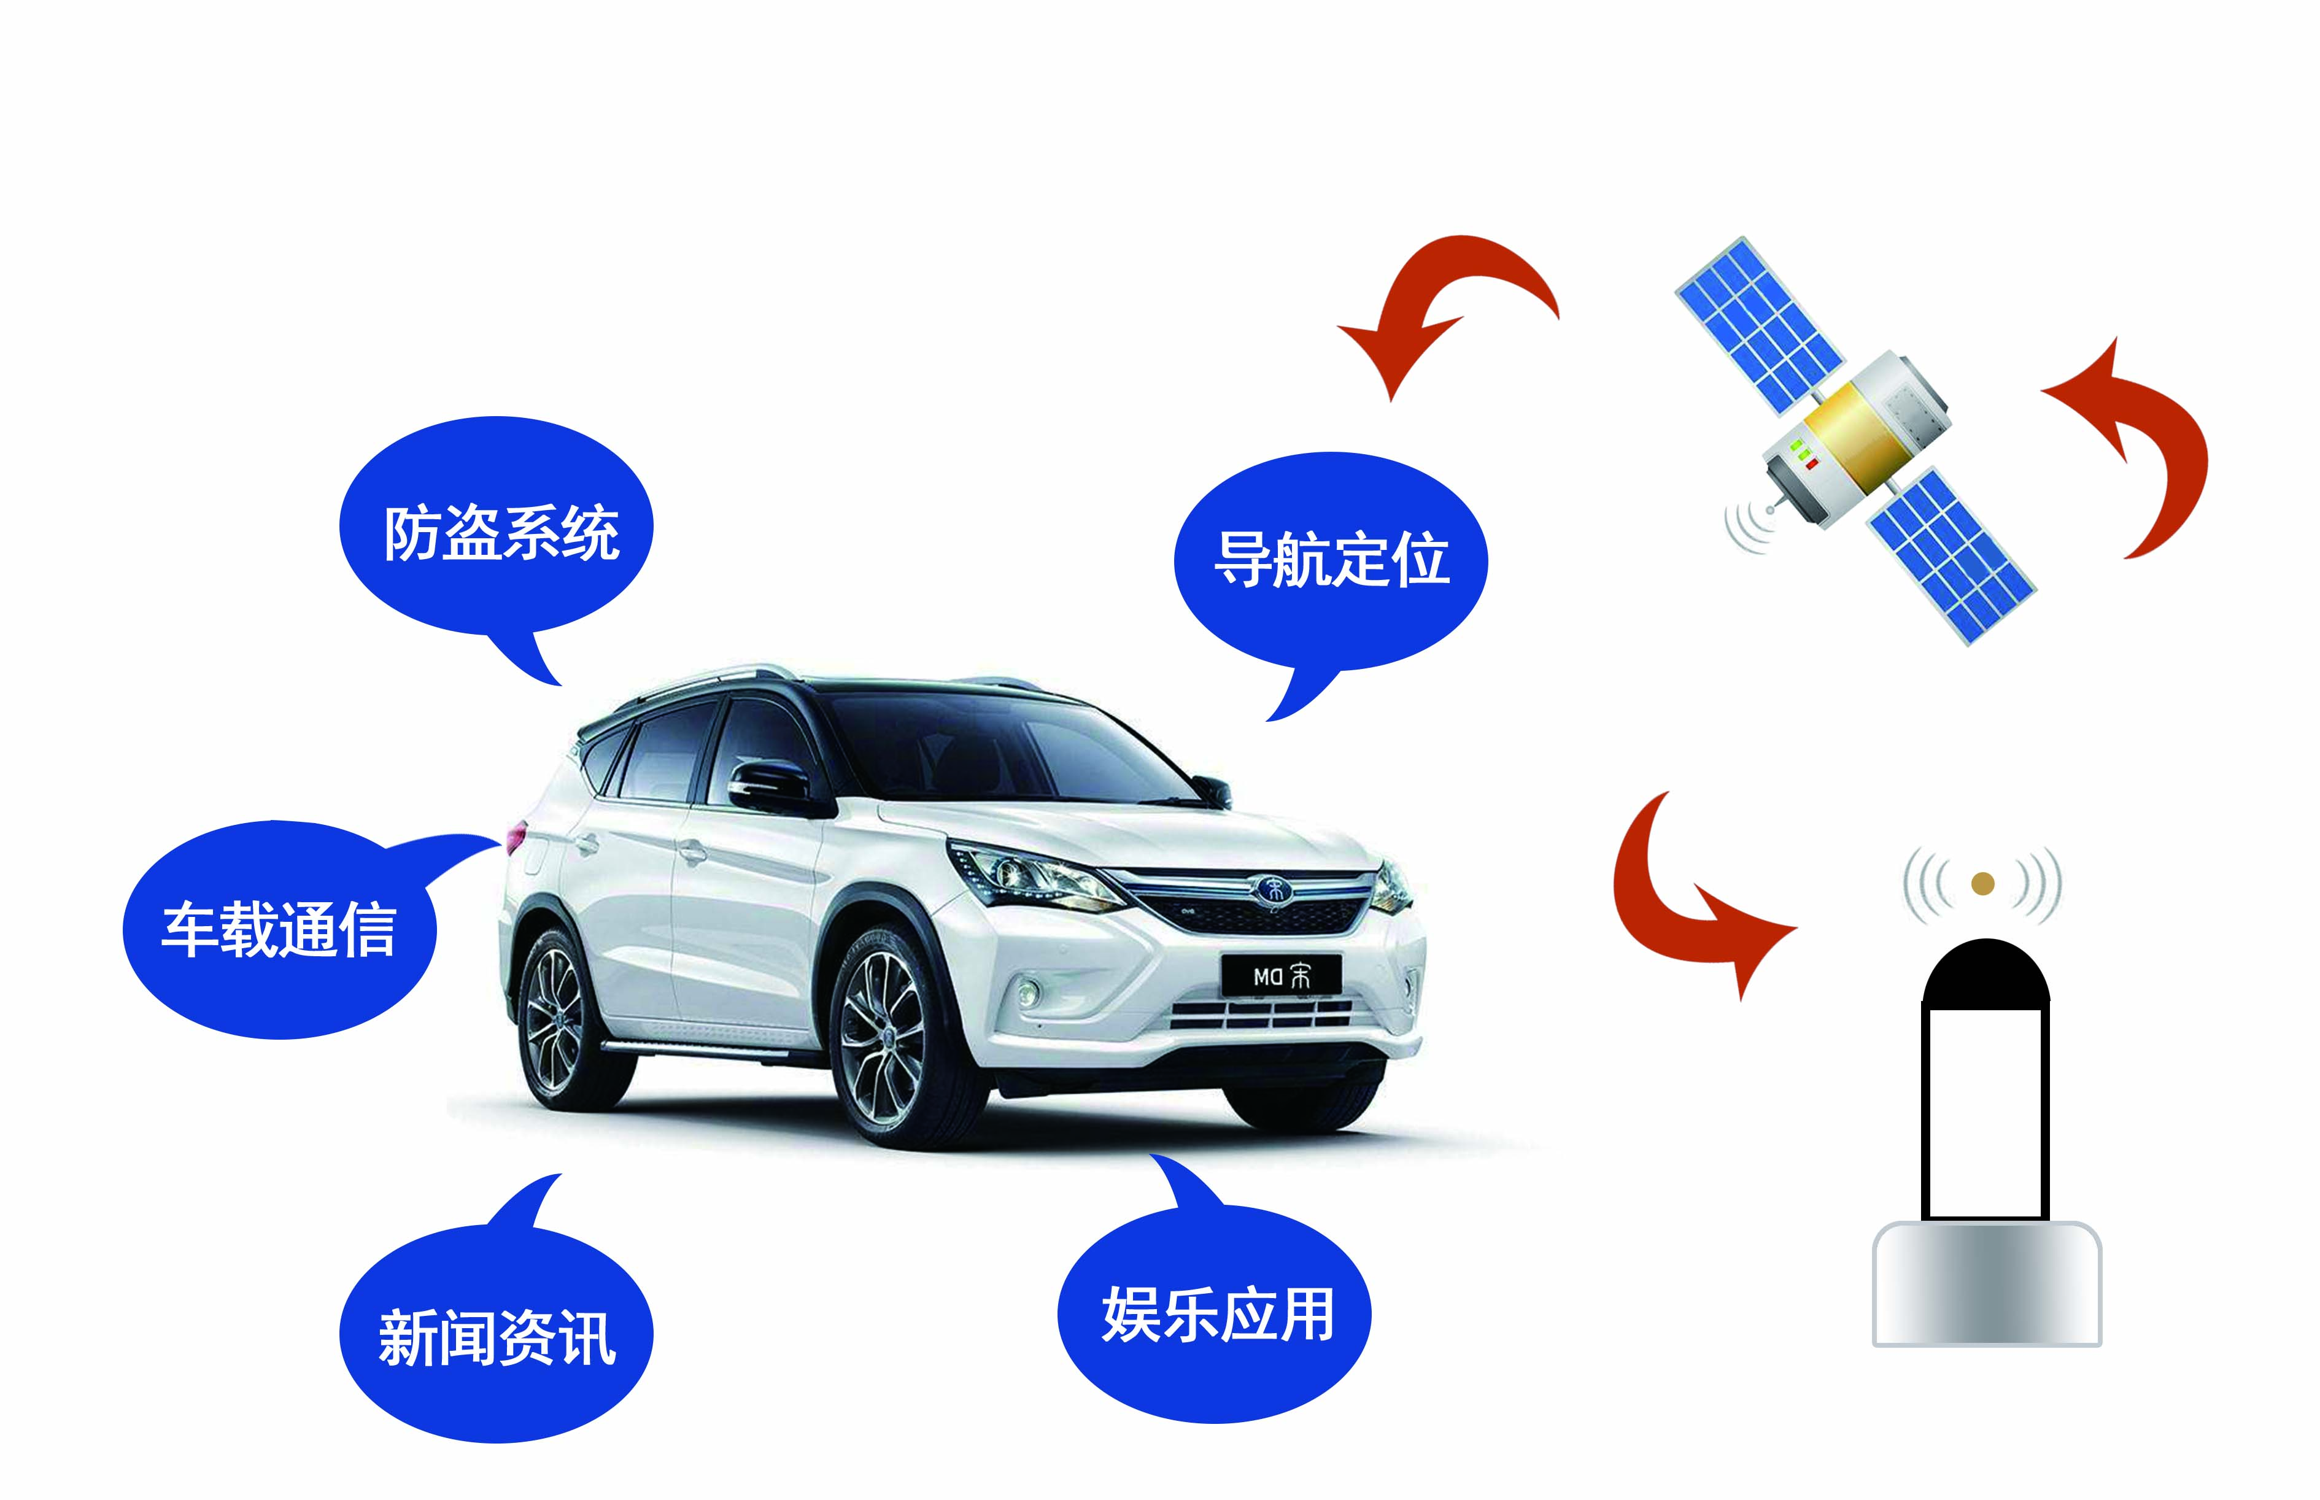
什么是智能网联汽车V2X通信技术？
V2X通信技术有哪些应用？
5.V2N
V2N是 Vehicle to Network 的英文缩写，即车辆自身或驾驶员与互联网之间的信息交换。
驾驶员与互联网之间的信息交换，包括：娱乐应用、新闻资讯、车载通信等，还可以通过应用软件及时从互联网上获取车辆的防盗信息。
车辆自身与互联网之间的信息交换，包括：
①车辆自身的行驶信息和传感器数据。
②车辆终端系统。
③车辆自身的故障系统。

Slide 12
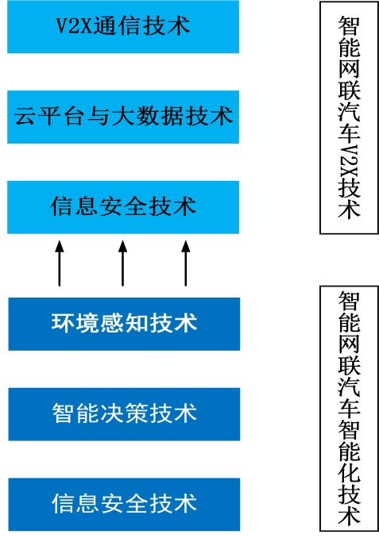
什么是智能网联汽车V2X通信技术？
V2X通信技术有哪些应用？
6.智能网联汽车实现V2X功能的条件
智能网联汽车V2X功能的实现条件是必须首先实现车辆自身的智能化。车辆的智能化主要包括车载传感器的环境感知功能、汽车数据通信处理能力，以及数据分析后的决策功能。只有在实现了车辆智能化的基础上，才能利用网络通信技术实现智能网联汽车的V2X功能。
目前，实现智能网联汽车V2X功能的网络通信技术主要有移动网络通信技术和物联网无线通信技术。

Slide 13
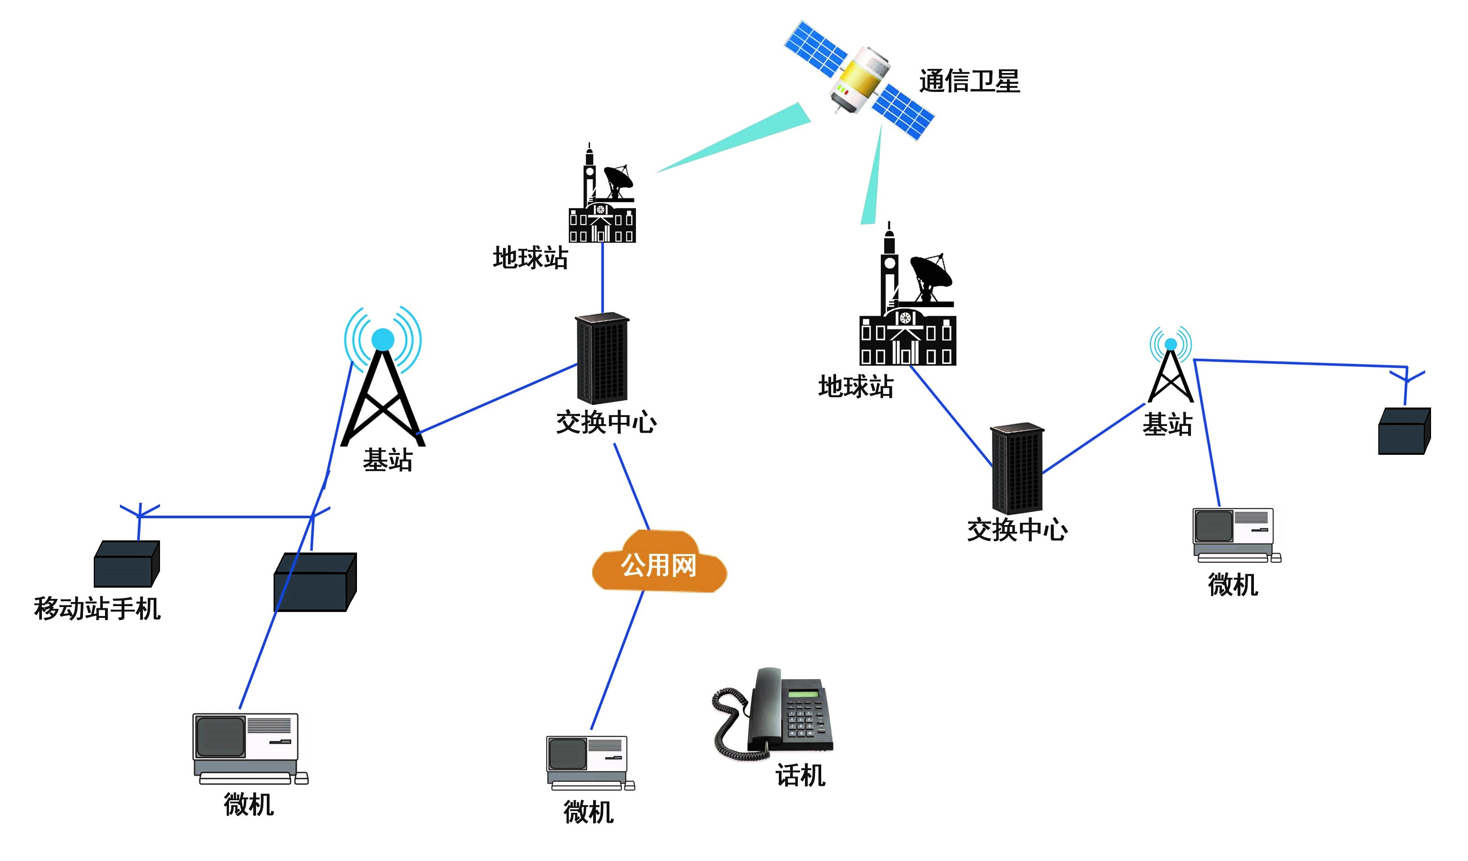
什么是智能网联汽车移动通信技术？
移动通信技术有哪些应用？
1.移动通信技术的发展
移动网络通信技术是一种综合技术的应用，是由有线通信技术和无线通信技术融合而成，具体是指通过移动网络信号系统，作为主体的人或设备可在不受位置约束的条件下，与固定位置或正在发生移动的另一方主体或设备进行通信的方式。

Slide 14
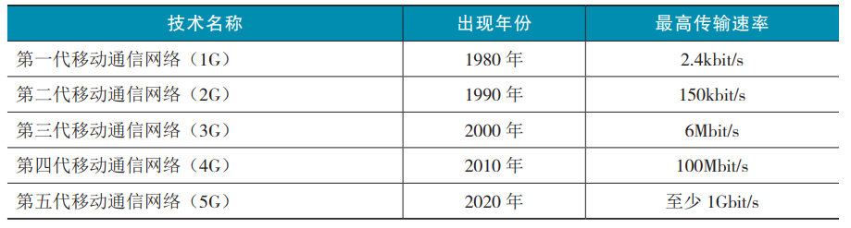
什么是智能网联汽车移动通信技术？
移动通信技术有哪些应用？
1.移动通信技术的发展
5G 网络即为第五代移动通信网络，其传输速率可达 4G 网络的百倍之多。5G 网络的 出现使得物联网能够获得更加广泛的应用，包括诸如智能网联汽车、机器人、智慧城市、智慧农场等应用。

Slide 15
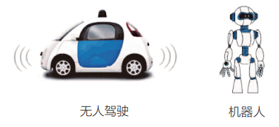
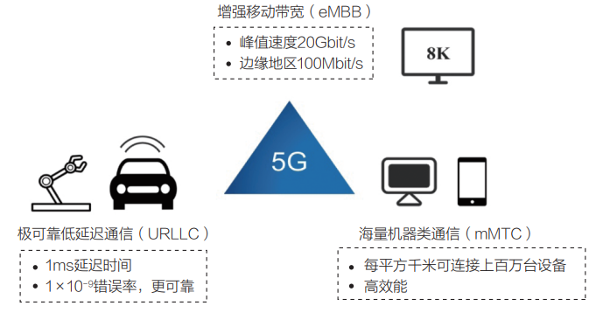
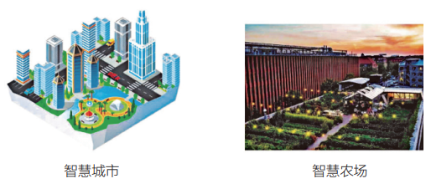
什么是智能网联汽车移动通信技术？
移动通信技术有哪些应用？
1.移动通信技术的发展-5G网络应用

Slide 16
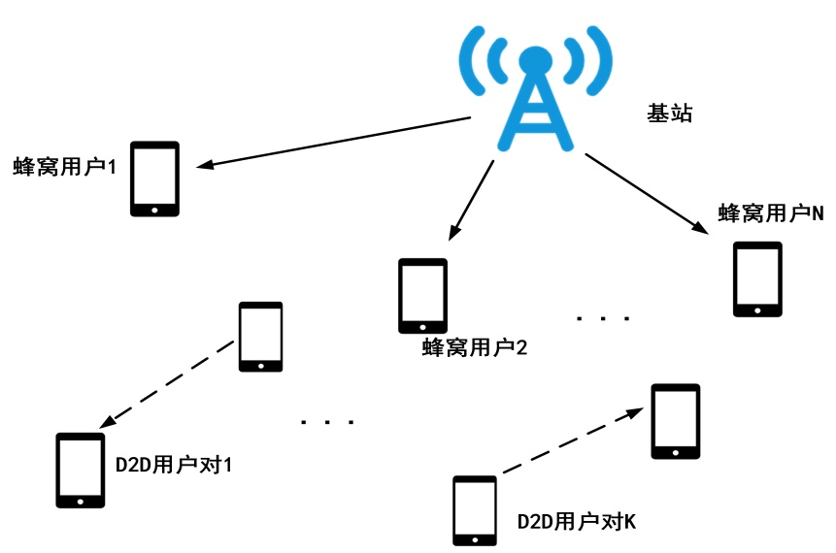
什么是智能网联汽车移动通信技术？
移动通信技术有哪些应用？
2.5G网络的关键技术与在V2X中的应用
（1）5G网络的关键技术
1）设备到设备的通信：
D2D是Device to Device的英文缩写，即设备到设备的通信。D2D通信是指在一定距离范围内，设备之间的直接通信。

Slide 17
什么是智能网联汽车移动通信技术？
移动通信技术有哪些应用？
2.5G网络的关键技术与在V2X中的应用
（1）5G网络的关键技术
2）大规模输入输出技术。5G 网络环境下的大规模输入输出技术是指通过大规模天线 阵列进行信号的发送和接收。
3）高频段传输。由于 2G、3G、4G 网络通信频率都在 3GHz 以下，导致低频率的可 用频段极为有限。所以 5G 网络的建设分为两大频谱，分别是低频段和高频段。低频段是 指在 3GHz 以上且小于 6GHz 的频段，而高频段是指大于 30GHz 频段的毫米波移动通信 技术。
4）高密集组网。由于高频段导致网络覆盖面积减少，所以为了增加网络的覆盖范围， 需要采用高密集度的组网建设方式。

Slide 18
什么是智能网联汽车移动通信技术？
移动通信技术有哪些应用？
2.5G网络的关键技术与在V2X中的应用
（2）5G网络在V2X中的应用
5G 支持大数据传输带宽，支持本地点对点通信，提高了信息传输的可靠性、极低延 迟和容错性，这为智能网联汽车的生态系统带来一系列优势。利用增加的数据传输能力，可以提高车辆运输的安全性，这包括在智能网联汽车之间共享传感器数据，使用宽带支持改善定位，以及为自动驾驶共享高精三维地图。
D2D 技术的 5G 网络将实现车辆与车辆、车辆与道路、车辆与行人、车辆与公共设施之间的多通道通信。5G 通信技术在智能网联汽车上的应用将解决目前网络资源有限的问题。

Slide 19
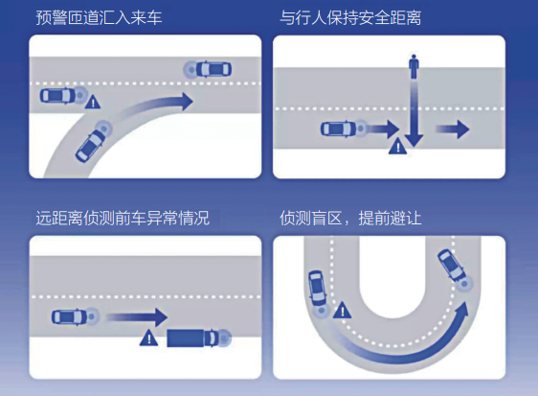
什么是智能网联汽车移动通信技术？
移动通信技术有哪些应用？
2.5G网络的关键技术与在V2X中的应用
（2）5G网络在V2X中的应用
智能网联汽车技术真正的难点是安全问题，5G 技术应用的真正目的其实就是解决车 辆安全驾驶问题，以最大限度地减少或减免交通事故的发生，保护车辆数据安全，收集数 据，集成数据，实现最大化的安全策略。

Slide 20
Thanks！
20

